Slide 1
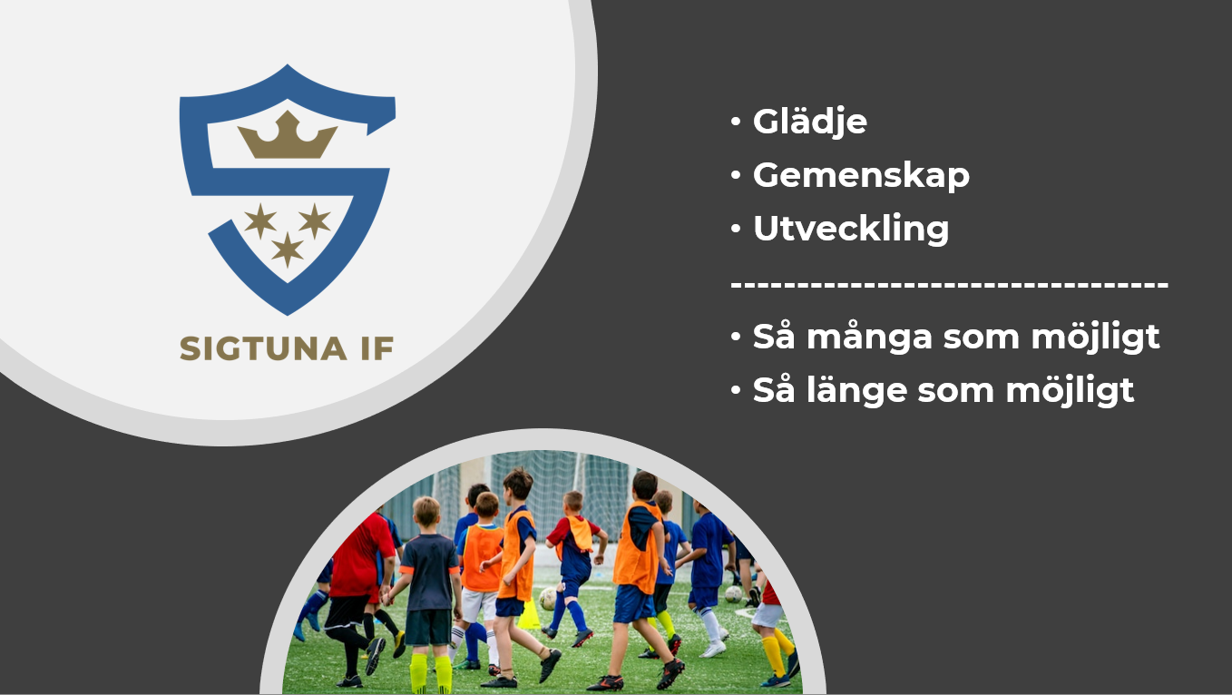

Slide 2
Mötesinformation:
Möte 2/9 2024
Inbjudna: Spelare, föräldrar & ledare i P10 samt P11.
Arrangörer: SIF styrelse och SIF fotbollsutvecklare med föreningstränare
Vad? Syftet med mötet är att samla på oss feedback från de årskullar det berör år 2025, dvs P10 och P11.
Hur? Presentera bakgrund till förändringen, den föreslagna ändringen till SIFs föreningsstruktur, samt lyssna på feedback från spelare, föräldrar & föräldraledare.

Slide 3
Agenda:
Styrelse: Backgrund till mötet.
Föreningstränarna: Förslag på uppdaterad föreningsstruktur från 14 år och uppåt.
Spelare & föräldrar: Vad tycker ni? Feedback och frågor.

Slide 4
SIF FK utvecklas!
Nästa steg
Nästa steg
Nästa steg
Nästa steg
Kansli FK
89 ungdomsledare
Disney Playmaker
Gå-fotboll
St Pers Pokalen
SIF Riktlinjer
2025
Vi skapar SMU
60 ungdomsledare
SIF Fotbollsskola
dokumenteras
Veckans match
Nya KG planer
2024
Föreningstränare
41 ungdomsledare
Social media
Skojboll flickor
Sommarfest
Sirius samarbete
2023
Centralt skillspass
34 ungdomsledare
VEO för matchanalys
Nytt varumärke
Motionsfotboll ledare
2022
2021

Slide 5
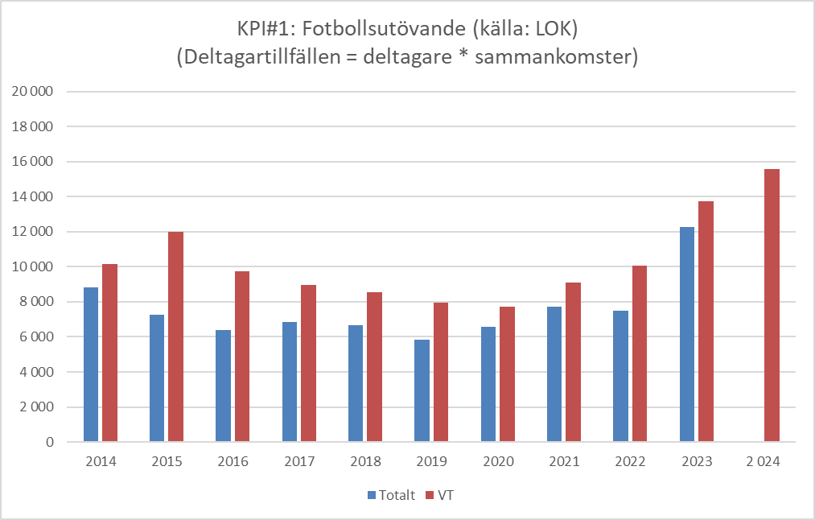
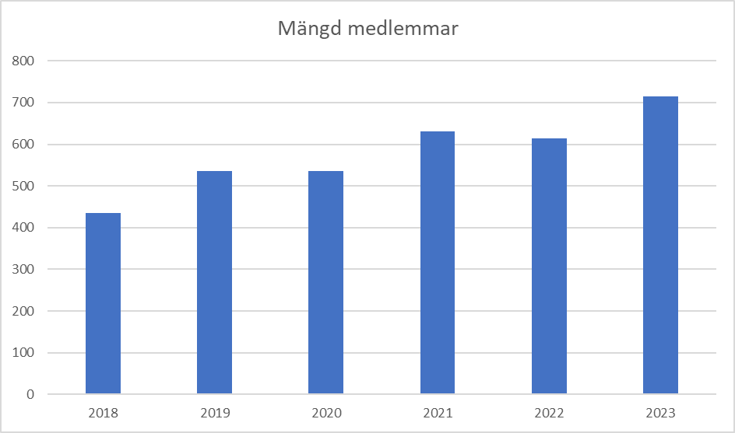
…dessa ökningar trots skapandet av SMU & flytt av F08 och F09 dit.

Slide 6
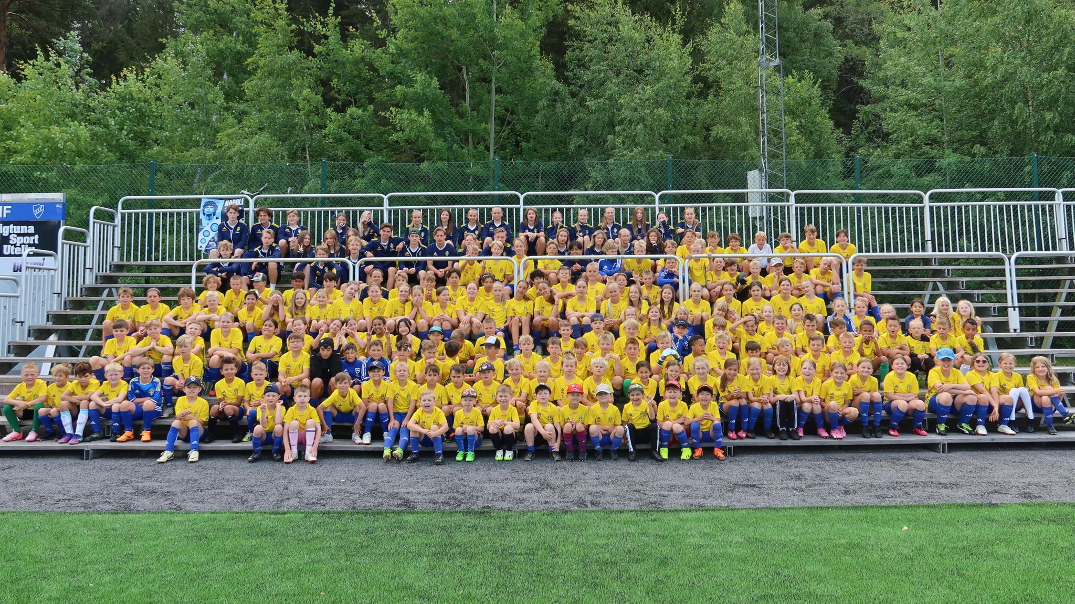

Slide 7
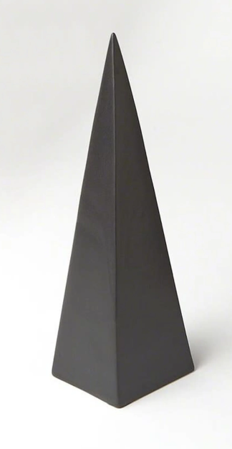
…men vi har också utmaningar
För få spelare
Avsaknad av morot för de som kommit längst i sin utveckling
P09, P08, P07, P06, P05, P04, P03…det har sett likadant ut länge nu.
Lagen tunnar ut runt 15 år, få fortsätter sin fotbollskarriär i Sigtuna.
15 år +
Stora trupper
Väldigt stort fotbollsintresse
10-14 år
Länets största fotbollsskola
En växande knattefotbollsverksamhet
90 ungdomsledare
6-10 år

Slide 8
Styrelsen gav fotbollsutvecklaren & föreningstränarna i uppgift att föreslår en lösning på detta.
Förslaget blev en uppdaterad föreningsstruktur där:
  Årgångarna 14/15 år slås ihop varje år till ett U15 (med två nivåer 2025)
  Årgångarna 16/17 år slås ihop till ett U17 (med två nivåer år 2026-2027, temporärt en nivå 2025).
15 år +

Slide 9
Agenda:
Styrelse: Backgrund till mötet.
Föreningstränarna: Förslag på uppdaterad föreningsstruktur från 14 år och uppåt.
Spelare & föräldrar: Vad tycker ni? Feedback och frågor.

Slide 10


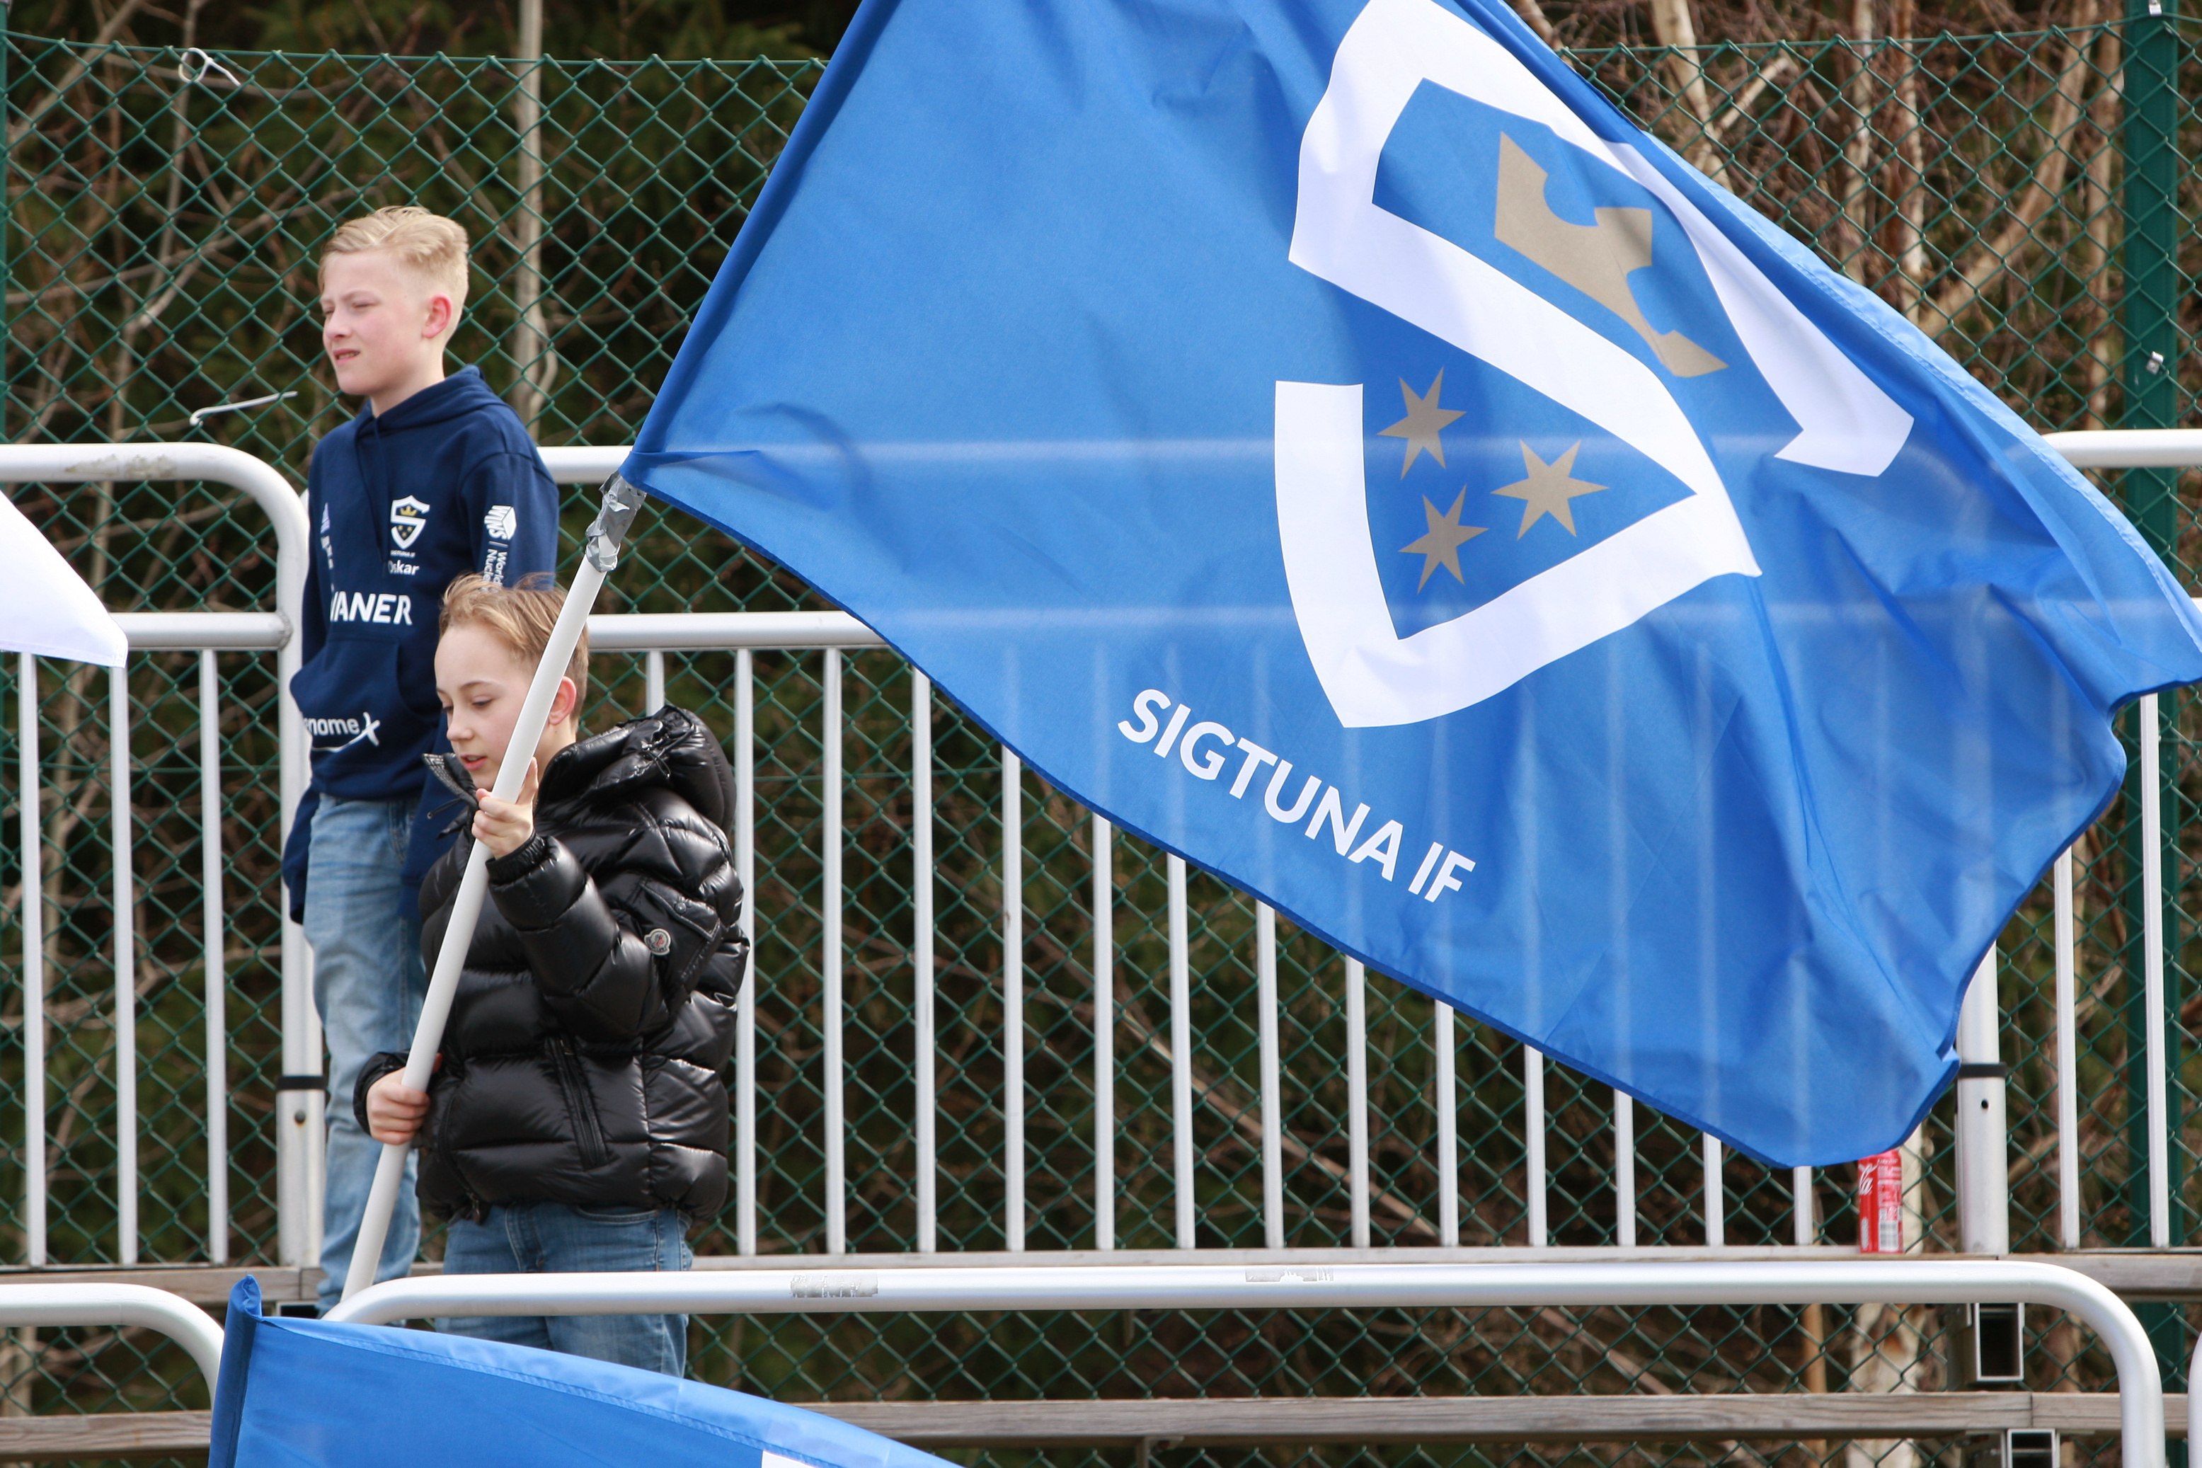
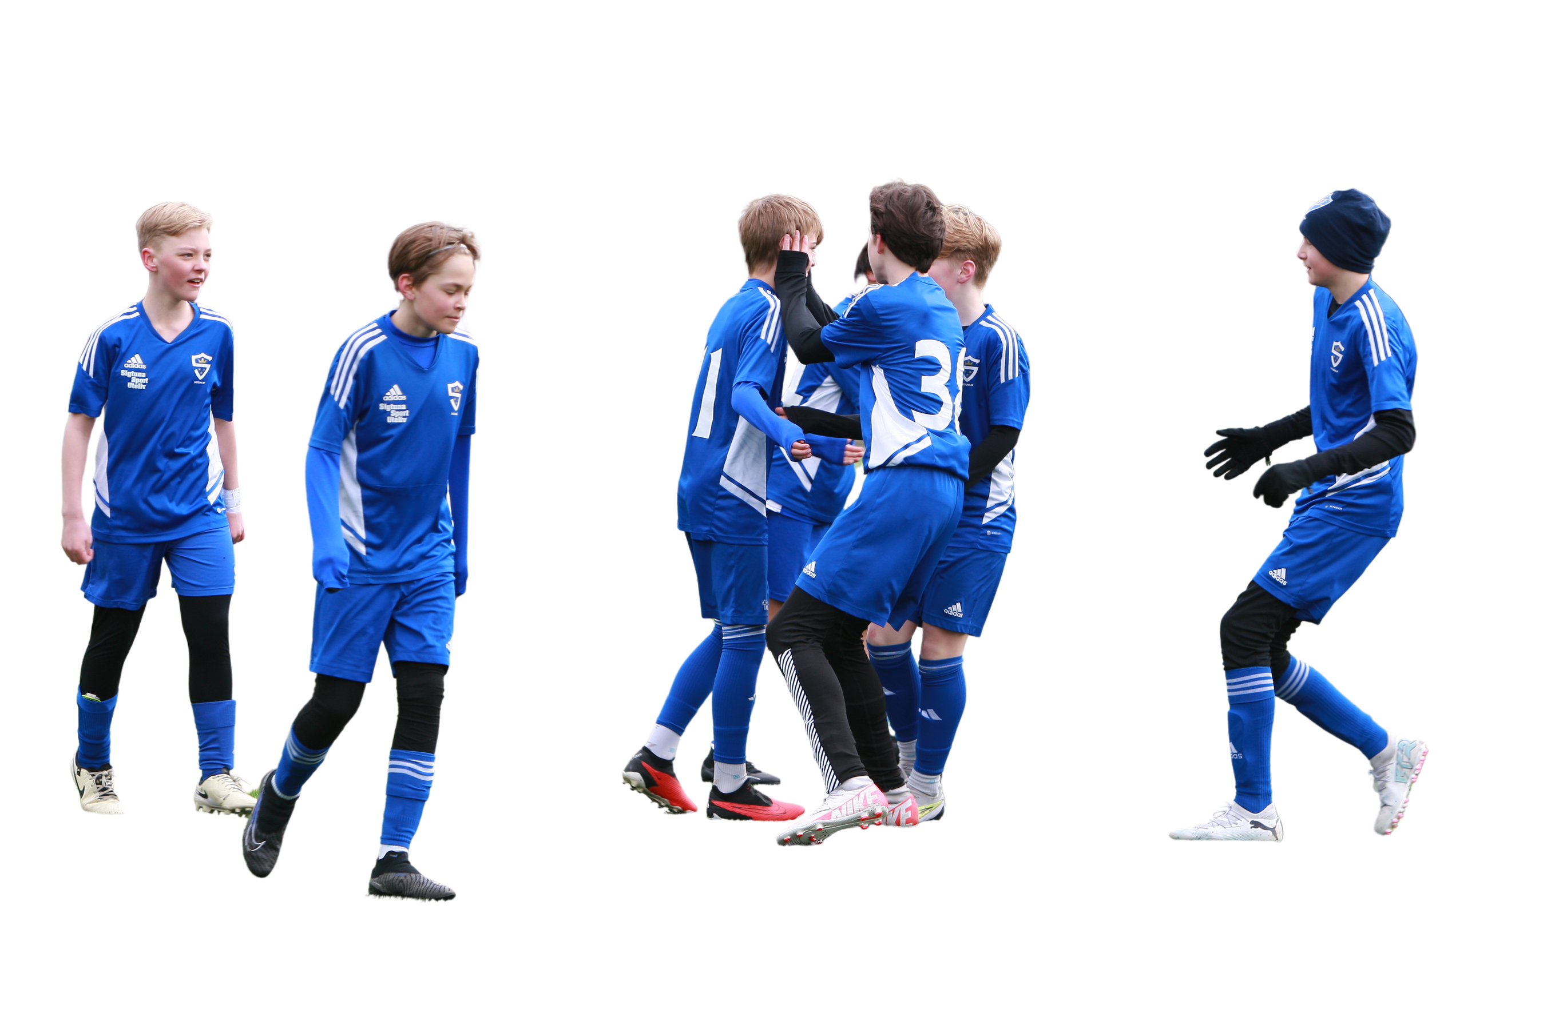


U15 - 2025

Slide 11
Förändringen i stort
  Idag:
  SIFs föreningsstruktur har sett ut som nedan i många år. Vi har arbetat åldersindelat tills den dag det är dags för spelarna att gå till junior- eller A-lag.
Framåt:
  Vi skapar en förenings- och lagstruktur som betyder att från och med 14 års ålder går vi ifrån åldersindelade lag. Detta samtidigt som vi ökar behovsanpassandet genom att dela in lagen U15 & U17 i två trupper. Notera att U15 och U15A fortfarande är ett lag men med två trupper, där rotation mellan de båda är nyckeln.
13 år
14 år
15 år
16 år
17 år
Barnfotboll
Seniorfotboll
P11
P10
U15
U17
13 år
14 år
15 år
16 år
17 år
Barnfotboll
Seniorfotboll
U13
U15
U17
U15 A
U17 A (start 2026-2027)

Slide 12
Varför kombinera två årskullar?
För att säkerställa tillräcklig mängd spelare på jämlik utvecklingsnivå, över alla utvecklingsnivåer.
För att säkerställa en tillräckligt mängd spelare för att få ihop ett tillräckligt konkurrenskraftigt lag för spel i avancerad eller regional serie.
För att göra något uppbyggande för att få fler att spela fotboll längre, vi anser att detta är en lämplig ålder för att höja spelarens fotbollsambition.
För att höja träningskvalitet i träningsmiljön.
För att lära känna spelare i annat lag.
Vi anser att denna ålder är passande för att bryta åldersstruktur bland lagen. Bonus: bygger relationer över åldrar. Vi blir mer av en förening, åldersindelade gränser suddas ut.
Ny träningsmiljö med flertalet nya spelare omkring sig → utvecklande för alla nivåer!
Ger en morot till att arbeta hårdare vid träning.
Att få de längst komna att inte vilja söka sig vidare för större utmaningar bortom SIF. SIF är en tillräckligt stor förening, och Sigtuna ett tillräckligt stort upptagningsområde, för att själva kunna erbjuda fotboll för alla upp till A-lag.
Ger möjlighet att anmäla lag till 6 serier istället för 3 (2 årgångar x grund, medel, avancerad).

Slide 13
U15 och U15 A - HUR FUNGERAR DET?
Varför?
För att erbjuda ökad behovsanpassning!
För att skapa en givande och utvecklande miljö för så många som möjligt, så länge som möjligt
Hur?
Spelarna i de berörda åldrarna (2010/11) kommer efter genomförd säsong 2024 att erbjudas en plats i dessa olika trupper (U15 & U15A) baserat på vilken miljö som föreningstränarna samt fotbollsutvecklare anser är lämpligast för spelaren där denne befinner sig för tillfället i sin utvecklingskurva.
De spelare som är aktuella att tillhöra U15 A kommer att bli tillfrågade under hösten ifall de är intresserade av att tillhöra laget under säsongen 2025, förutsatt att det kommer vara en tuffare serie, fler träningar och högre krav på spelaren.
Vilka som tillhör U15 och vilka som tillhör U15 A ska vara satt innan årsskiftet. Någonstans mellan 10-12 spelare kommer att tas ut på fast basis till U15 A. Syftet med att limitera till 10-12 spelare är för att ge bra med utrymme för att bedriva rotation. En stor rotationstrupp kommer att göra moroten större för fler samt fler som kommer att testas.

Slide 14
ROTATION - EN VIKTIG DEL
U15 och U15 A kommer att ha ett nära samarbete genom hela säsongen.
I samarbetet kommer spelare från U15 som presterar, visar högt engagemang & utvecklas individuellt, få möjligheten att rotera upp och träna med U15 A.
Vilka spelare som roteras upp bestäms i dialog mellan föreningstränarna samt fotbollsutvecklare endast, ej föräldrar eller föräldratränare.
Rotationer kommer att ske på veckobasis. Ibland kan en och samma spelare få rotera upp under flera veckor om det anses aktuellt. Vid rotation till U15 A tränar spelaren endast med A under den perioden.
Spelare som roteras upp för träning under veckan garanteras inte plats i matchtrupp. Vilka spelare som roteras upp till U15 A matcher beror främst på behovet av specifika positioner, roller eller spelartyper.

Slide 15
TÄNKT* UPPLÄGG & KRAVBILD
Social samhörighet – fortfarande ett U15
Trots att spelarna kommer att delas in i två olika trupper (samma lag) så är det viktigt att vi jobbar hårt med att skapa en gemenskap i laget, genom att träna tillsammans med jämna mellanrum, träna bredvid varandra, göra aktiviteter utanför planen ihop, stötta varandra genom att gå och titta på varandras matcher osv.
Träningar
U15: 3 träningar i veckan
U15 A: 3/4 träningar i veckan, högre krav på närvaro, ledighetsansökan synkas med tränare
Gemensamt U15/U15A gällandes träning:
Introduktion av fysträning.
Gemensamma träning på måndagar (dock behovsanpassat även denna träning).
Ökat eget ansvar för träning, återhämtning, sömn, kost mm.
Matcher
U15: Deltagande i grund- eller medelserie beroende på spelarmaterial i de båda lagen.
U15 A: Deltagande i avancerad (P14 eller 15 år) eller regional serie (startar från P15 år) beroende på spelarmaterial
Cuper
U15 A och U15 U - Gothia Cup (förslag)
*Pågående arbete

Slide 16
Nästa steg…
2/9 2024:
  Möte med spelare, föräldrar, ledare för att presentera upplägget och för att få feedback
Efter mötet:
  Dela informationsmaterialet, addera en frågor-&-svar-sektion asap, uppdatera kontinuerligt materialet allt eftersom frågor ramlar in.
  Föreningstränarna tar sig tid att lyssna på spelarnas feedback & frågor. Viktigt att kunna beskriva upplägget för de som kanske inte förstått det helt ut.
  Presentation av upplägget på ledarmöte #3, samt kommunicera ut upplägget i nyhetsbrev
  Bestämma nästa års föreningstränare (oktober)
  Uttagning av trupper (november/december)
  Säsongsstart (januari)

Slide 17
FRÅGOR & SVAR (1/6)
Vem tar ut spelarna till de båda trupperna (U15 & U15A)?
Berörda föreningstränare samt fotbollsutvecklare.
Hur ser själva uttagningsprocessen ut?
Vi återkommer med detaljer kring hur detta kommer att ske vid senare tillfälle.
Vad ställs för krav på spelarna i U15 A?
Närvaro & fokus vid träning, tillgänglighet för matcher, ökat eget ansvar kring sömn, återhämtning, etc., ett representativt beteende på och utanför planen samt en ödmjukhet för din plats i laget.
Är trupperna fasta?
Nej, vi jobbar aktivt med rotationer mellan lagen med syfte att stimulera spelarna i lämpliga miljöer utefter behov. Utöver detta kan spelare erbjudas en fast plats i U15 A under aktiv säsong, på samma sätt som en spelare kan komma att byta från U15 A till U15.
Hur många spelare kommer att tas ut för U15 A?
Beror helt på hur många spelare som anses vara i behov av den miljön. U15 A’s träningstrupp (inkl. rotaterande spelare) kommer att vara på ca 20 spelare utöver målvakter.

Slide 18
FRÅGOR & SVAR (2/6)
Är denna struktur samma som bio-banding?
Bio-banding betyder att gå ifrån att åldersindela spelare, till att dela in dem enligt fysisk mognad. Vår uppdaterade föreningsstruktur med U15 & U17 är ett halvt steg mot bio-banding eftersom vi, likt bio-banding, bryter upp den nuvarande fixeringen på åldersindelning i SIF. Däremot skiljer sig bio-banding från hur vi nu gör genom att bio-banding kan (1) komma att inkludera fler årgångar än två, (2) göra indelning efter vikt och längd. Om ni vill lära er mer om bio-banding, se denna förklaring av SvFF: https://www.youtube.com/watch?v=DC6lxqT2wFA
Kommer P10 och P11 att hänga ihop som U15 två år i rad nu?
Nej, U15 innefattar åldrarna 14 och 15 år. 2025 kommer P10 + P11 att utgöra U15. 2026 kommer P11 och P12 att utgöra P15 medans P10 flyttar till U17. Vi kommer som förening att behöva vara på tårna och utvärdera situationen varje år inför ihopslagning av lag/trupper.
Hur ser säsongsupplägget ut?
Vi har ambition att erbjuda fotboll året om.
Vad är en regional serie?
Det är en serie dit föreningar från fler län än Uppland (ex. Gästrikland, Dalarna, Södermanland) kan anmäla sina längst utvecklade lag.

Slide 19
FRÅGOR & SVAR (3/6)
Är denna modell satt i sten & något som kommer att gälla framöver i Sigtuna?
Strukturförslaget har röstats igenom av styrelsen. För övrigt kan man säga att vi börjar här & vi slipar på modellen över tid baserat på våra lärdomar.
Om min son inte blir uttagen till U15 A kanske han kommer att bli jätteledsen. Vad ska budskapet till honom vara?
Alla har olika utvecklingskurvor (av flertalet skäl ex. biologisk mognad, pubertet, fysisk mognad, psykisk mognad, relativ ålderseffekt) från ungdom till vuxen och det kan vara en skillnad på 5 år, det är väl känt och det tar vi höjd för. All ska med i Sigtuna och med rotationsmodell på plats så kommer det finnas möjlighet att ta plats i A-truppen längre fram även ifall man för tillfället inte gör det. Att som spelare inte tas ut till U15 A betyder att fotbollsutvecklaren och föreningstränarna anser att den mest utvecklande platsen för spelaren inte är U15 A, just där och då, men det kan det däremot bli senare. Att få den lotsningen i sin utveckling ska ses som något positivt, även ifall det kan vara svårt att förstå för stunden. Om man blir elitspelare avgörs inte vid 14 års ålder.
Vilka serier anmäls trupperna till?
Beror helt och hållet på utvecklingsnivå hos spelarna i de två trupperna. Vi år i en god position att hamna i rätt serie givet att vi med två årgångar ihop kan anmäla lag till 6 olika nivåer av serier. Föreningstränarna väljer passande serier, i dialog med spelarna.

Slide 20
FRÅGOR & SVAR (4/6)
Varför inte göra detta ett år senare?
Vid 13 års ålder börjar massan (tillräcklig mängd spelare per utvecklingsnivå) att bli viktig för att en tillräcklig behovsanpassning ska kunna erbjudas. Historien visar också att vid 13 års ålder, om inte tidigare, börjar längre gångna spelare (och deras föräldrar, ett faktum) att se sig omkring för att tillgodose sina utvecklingsbehov och då gäller det för SIF att kunna ha något tillräckligt bra att erbjuda.
Om U15 blir en jättestor trupp, säg 40+ spelare, så kommer det inte att räcka med en huvudtränare och en assisterande tränare. Vad gör man då?
Sigtuna IF behöver föräldrartränares stöd hela vägen från barn till junior. Även ifall föreningen tillsätter en huvudtränare från 13 års ålder (och om trupperna blir riktigt stora, kanske också en assisterande tränare) så betyder inte det att lagen inte längre behöver föräldratränare. Föreningen bidrar också med ungdomsledare. Föräldratränare och ungdomsledare kommer således att behövas för att säkra ledarförsöjning i lagen.
Kommer U15 A att vara en fast trupp?
Någonstans mellan 10-12 spelare kommer att tas ut på fast basis till U15 A, medans totala storleken på träningstruppen kommer att vara runt 20 spelare exkl målvakter. Syftet med att limitera till 10-12 spelare är för att ge bra med utrymme för att bedriva rotation. En stor rotationstrupp kommer att göra moroten större för fler då det blir fler som kommer att testas.

Slide 21
FRÅGOR & SVAR (5/6)
För tidig selektering?
Vi anser inte att 14 års ålder är för tidigt. Bör noteras att man i många andra idrotter selekteraroch rankar redan vi start av sporten. Bör också tas i hänseende att många fotbollsföreningar gör 3-nivå selektering från 6-års ålder, ex många Stockholsmföreningar. Vi kommer att erbjuda rotation och därigenom skapa utrymme för de som accelerar i utveckling senare än andra.
Motivationstapp hos de som tycker sig tillhöra U15 A men som allokeras till U15?
Kommunikation är A och O. Vi kommer att genomföra individuell kommunikation med varje spelare där fokus är på att beskriva att alla utvecklas i olika takt, att man som spelare gynnas utvecklingsmässigt av att hamna i rätt miljö, att fotbollsresan är lång och att de har många år kvar där vi redan idag har goda exempel på late-bloomers som sen blivit våra främsta spelare i föreningen, samt vad som krävs för att ta sig till U15 A.
Stänger detta möjligheten för att hålla på med fler idrotter?
Både ja och nej. Spelare som erbjuds plats i U15 A förväntas prioritera fotbollen och deltaga vid träning och match enligt truppens schema, men har fortfarande möjlighet att utöva andra sporter utanför fotbollens schema.

Slide 22
FRÅGOR & SVAR (6/6)
Risk för att bryta sociala band?
U15 kommer fortfarande att vara ett lag och det kommer både föreningen och ledarskaran att arbeta för att säkerställa. Vi kommer att ha samverkan i på och utanför planen. En gemensam träning i veckan. Om man erbjuds en plats i U15A kan man fortfarande tacka nej om man hellre vill vara med sin bästa kompis(ar).
Snack på skolgården, och att tillhöra U15 A blir en statussymbol
Den är svår för förening, ledare, föräldrar att 100% kontrollera. Däremot kommer vi att mot spelarna vara VÄLDIGT tydliga på att vi som förening och lag har nolltolerans mot nedsättande kommentarer. Att bryta mot föreningens nolltolerans kan betyda konsekvenser för spelaren.
Kommer det att kosta mer att tillhöra U15 A?
<denna fråga arbetar vid med, återkommer>

